Slide 1
Záznam o edukaci
Beharková Natália

Slide 2
Význam dokumentace
Dokumentace edukačního záznamu (Magurová, Majerníková, 2009, s. 99)
Funkce:
informativní
odborná
kvalitativní
ekonomická
právní
potvrzení vykonané intervence
kooperace mezi zdravotnickými pracovníky
kontinuita edukace a péče
legislativní aspekt poskytnuté péče
kvalita poskytované péče (standardy, audit)
V rámci edukace poskytne zpětnou vazbu o tom:
co P/K umí,
co může dělat,
co se ještě potřebuje naučit
revize edukační strategie

Slide 3
Dokumentace edukačního záznamu
obsahuje:
formulář na posouzení edukanta
edukační plán
vyhodnocení edukace

Slide 4
Požadavky na záznam o edukaci
srozumitelnost
přehlednost
přesnost
úplnost
stručnost
čitelnost
dostupnost

Slide 5
Záznam o edukaci (Juřeníková, 2010, s. 63)
- náležitosti, které má obsahovat
úroveň znalostí edukanta na počátku a na konci edukace
cíl edukace
použité metody a formy edukace
obsah edukace (osnova; odkaz na číslo edukačního standardu)
učební pomůcky
bariéry edukace
odezva na edukaci (hodnocení cílů)
kdo, kdy, kde, koho edukoval
podpis edukátora
podpis edukanta
Notes:
Záznam o edukaci má obsahovat náležitosti, které zajišťují kontinuitu edukačního procesu a proces hodnocení dosažených výsledků v edukaci

Slide 6
Záznam o edukaci
Typ záznamu pro edukaci:
specifické pro určitá onemocnění (předpřipraveny z hlediska vytýčených cílů, zvolené metody a
formy práce - výhoda ↓ administrativní zátěže
- nevýhoda - možné opomenutí individuality P/K, proto nutno vymezit prostor pro
individuální záznam daného P/K zohledňující jeho specifika a potřeby
„univerzální“ bez ohledu na typ onemocnění

Slide 7
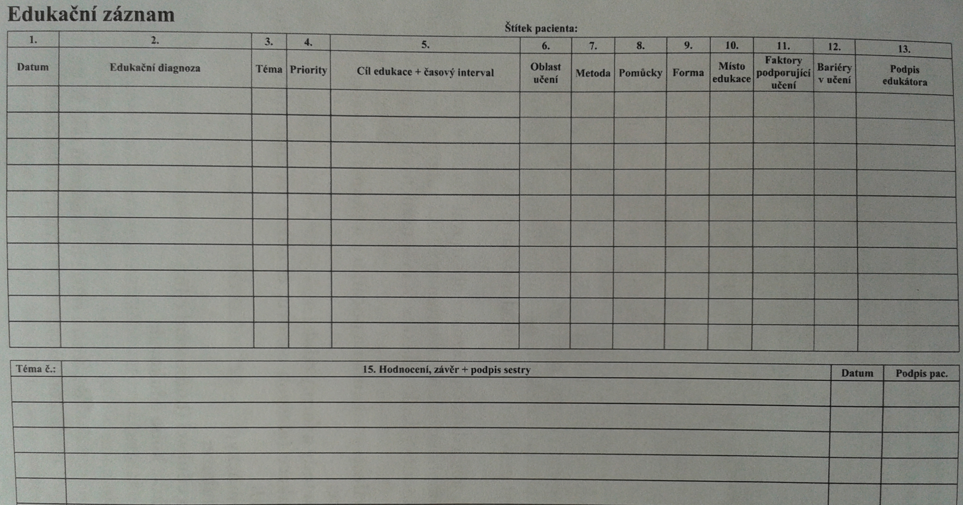
Edukační záznam (Juřeníková, 2010, s. 63)

Slide 8
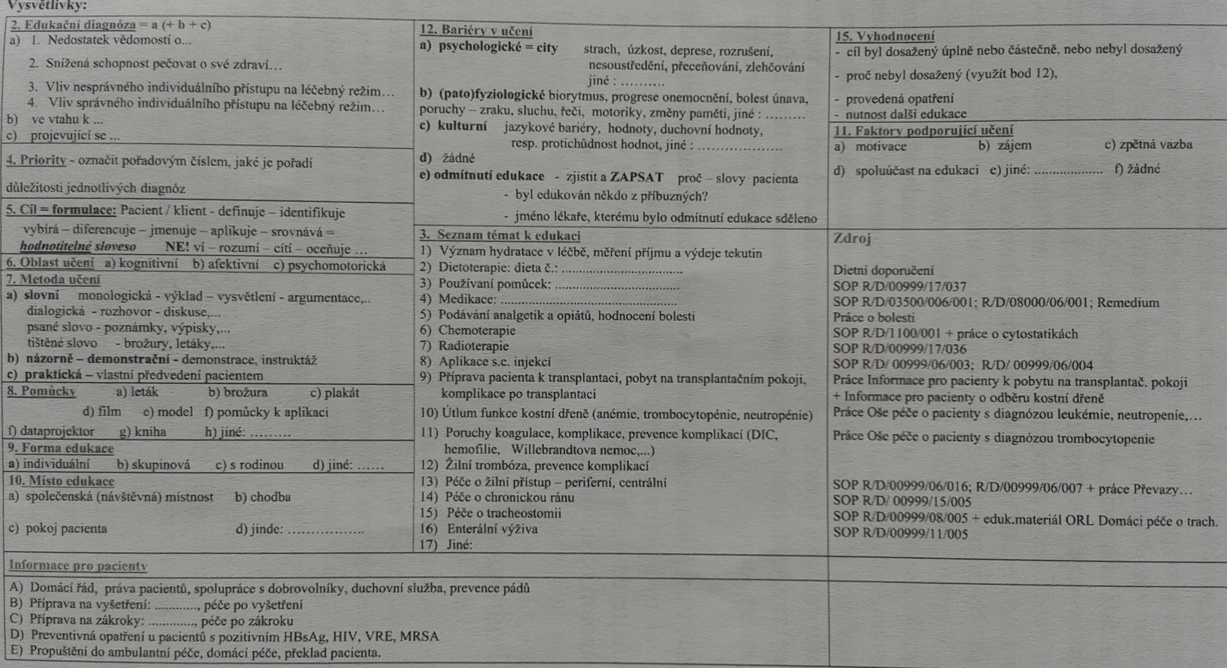
Edukační záznam (Juřeníková, 2010, s. 65)

Slide 9
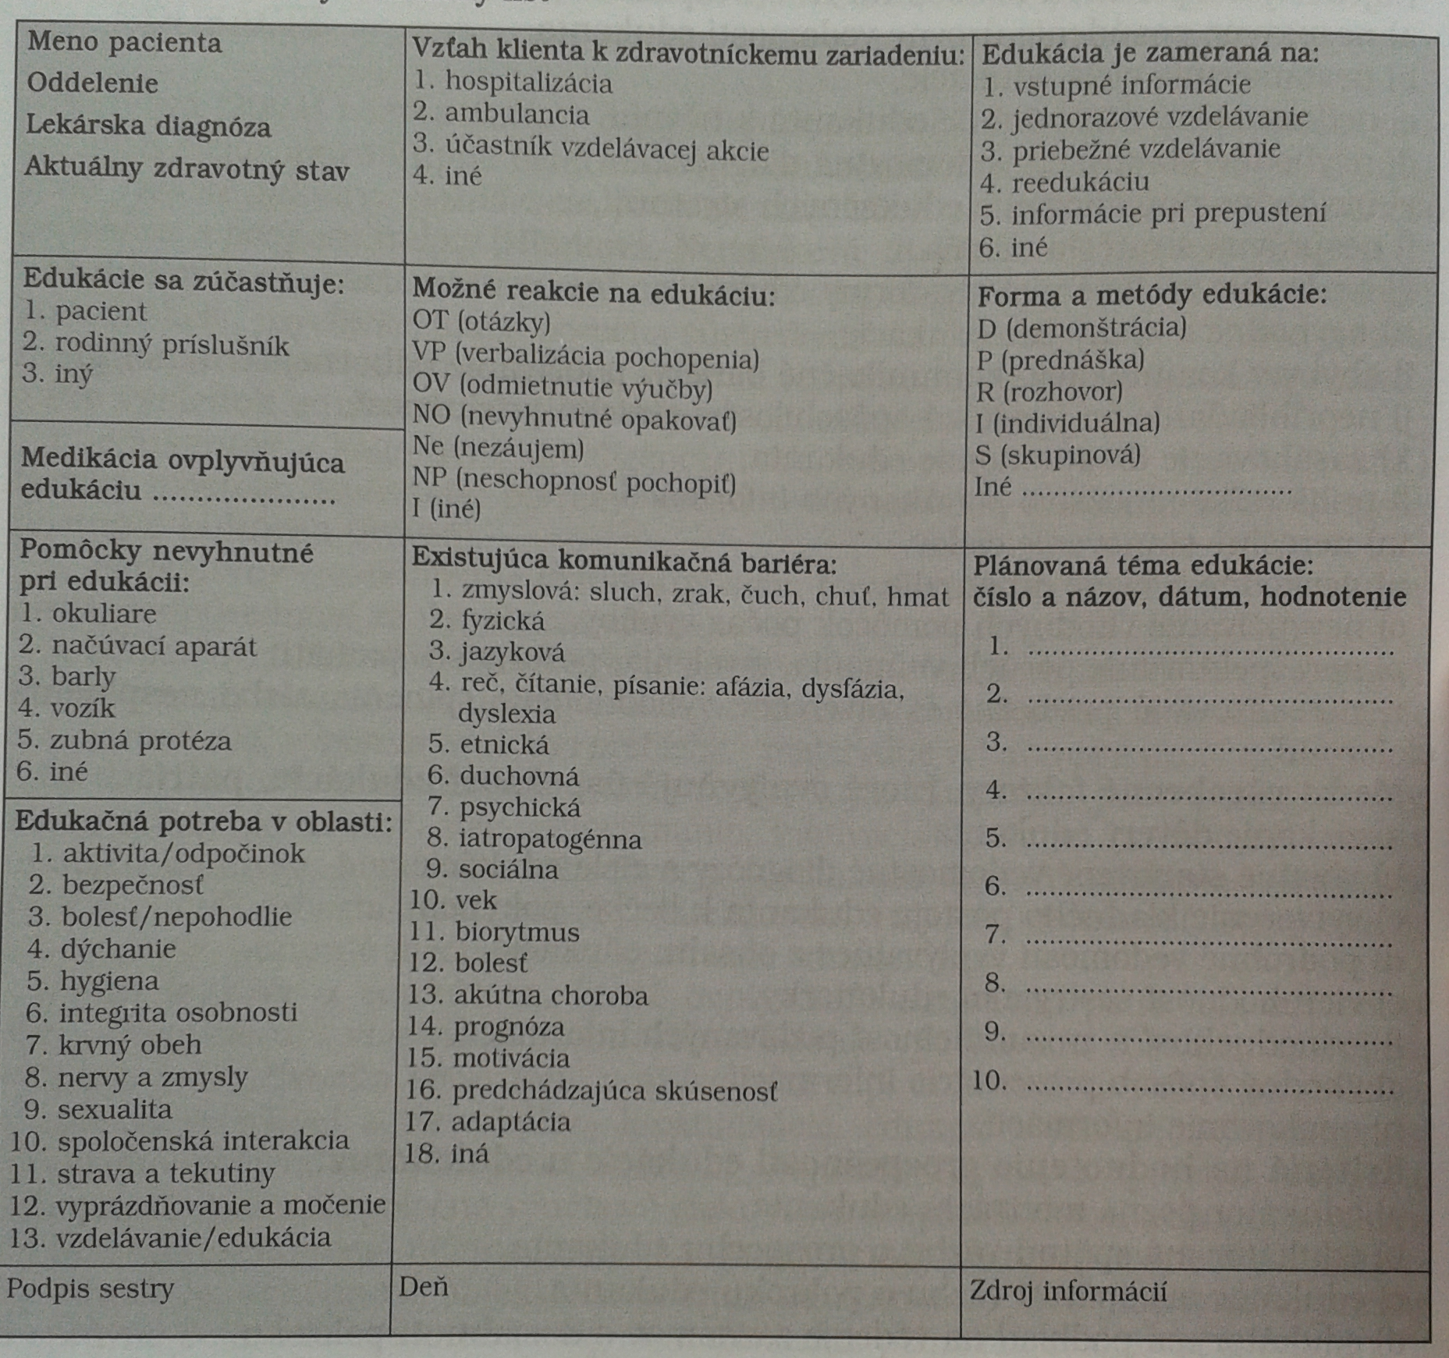
Záznamový edukační list
Magurová, Majerníková, Edukácia a edukačný proces v ošetrovateľstve 2009, s. 100

Slide 10
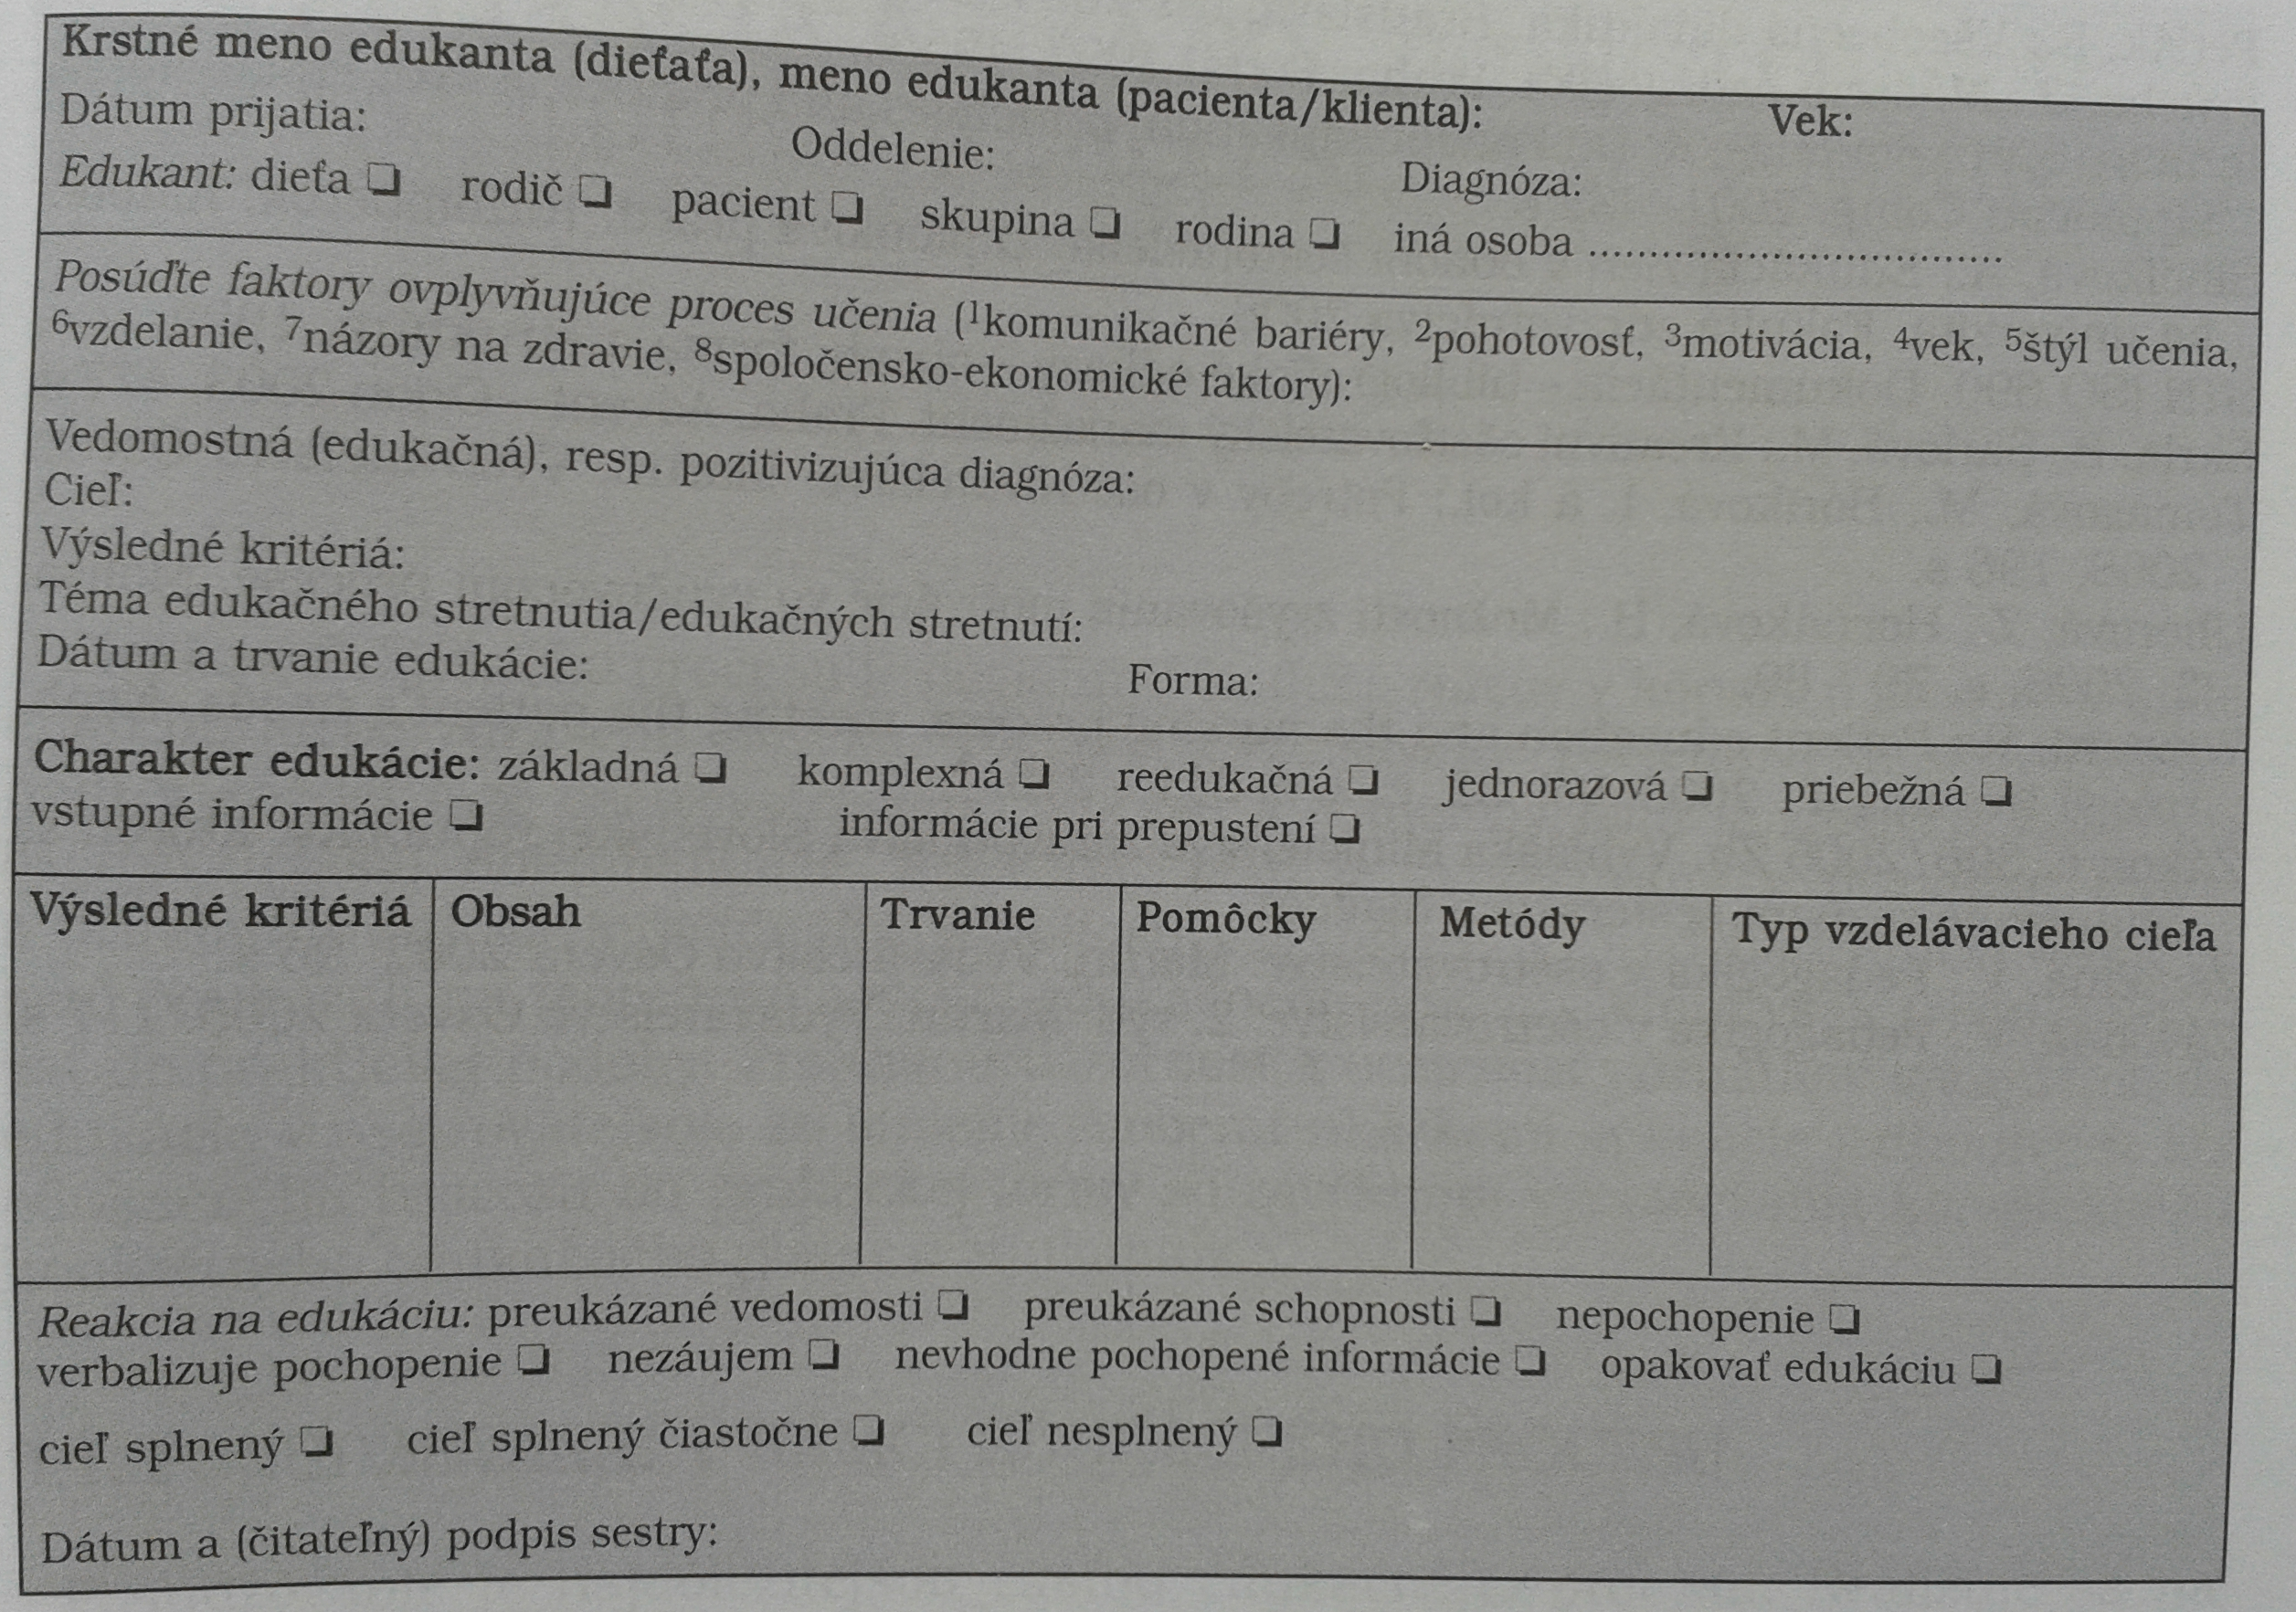
Záznamový edukační list
Magurová, Majerníková, Edukácia a edukačný proces v ošetrovateľstve 2009, s. 100

Slide 11
Odmítnutí edukace
P/K má právo (ze strany ZP nutné podat veškeré informace, vhodně motivovat P/K, zjistit důvody odmítnutí…)
ZP provede záznam do dokumentace (zdravotnické, ošetřovatelské, denního záznamu sester) – odmítnutí edukace + důvod odmítnutí, pokud ho P/K uvedl
Datum, hodina, jakému lékaři/sestře P/K sdělil informaci o odmítnutí edukace, jakým způsobem a podpis

Slide 12
Literatura:
Juřeníková P. Zásady edukace v ošetřovatelské praxi Praha: Grada, 2010, s. 80. ISBN 978-80-247-2171-2
Magurová D., Majerníková Ľ. Edukácia a edukačný proces v ošetrovateľstve, Martin: Osveta, 2009, s. 155, ISBN 978-80-8063-326-4
Nemcová J., Hlinková E. Moderná edukácia v ošetrovateľstve, Martin. Osveta, 2010, s. 259, ISBN 978-80-8063-321-9

